Slide 1



Análise Quantitativa de Dados em Marketing
Mestrado em Marketing
Ana Brochado

Slide 2
Ficha n.º 10
Análise de Clusters

Slide 3
1. Considere as seguintes variáveis, relativas a critérios usados na escolha de um hostel
P2Q1.1 Atmosphere
P2Q1.2 Location
P2Q1.3 Quality of the staff
P2Q1.4 Facilities
P2Q1.5 Price
P2Q1.6 Cleanliness
P2Q1.7 Security
P2Q1.9 Meeting other travelers
P2Q1.10 Internet facilities
Avaliados numa escala de 7-pontos, em que 1 significa nada importante e 7 extremamente importante

Slide 4
Base de dados: hostels
1. Determine o número de segmentos de mercado para descrever os dados, usando como critério a variação do coeficiente de fusão obtido mela aplicação do método hierárquico de ward e usando como medida de distância o quadrado da distância euclidiana
2. Com base no número de clusters obtido na etapa anterior, efetue uma análise de clusters usando o método K-means; crie uma nova variável com a classificação de cada consumidor a cada clusters
  Qual o número de consumidores em cada segmento?
  Existem diferenças no valor médio das variáveis usadas na produção dos clusters?
  Atribua um nome a cada cluster
3. Descreva cada cluster em função do sexo, grupo etário e origem.

Slide 5


Slide 6
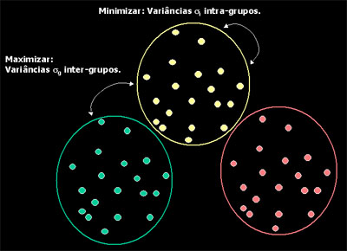
Análise de Clusters/ Cluster Analysis)
Objetivo: Agrupar objetos (indivíduos, empresas, produtos, etc.) de forma que os elementos dentro de um mesmo grupo sejam semelhantes e diferentes entre grupos.
Homogeneidade intra-grupo
Heterogeneidade inter-grupo
O número de clusters e a sua composição são determinados a posteriori

Slide 7
Conceito
Técnica exploratória de análise multivariada.
Visa identificar estruturas naturais nos dados.
Cada cluster representa um segmento homogéneo.
Aplicada na segmentação de mercado
Cada grupo é caracterizado pelo centroide do grupo

Slide 8
Tipos de Métodos
1. Hierárquicos:
Criam uma árvore (dendrograma).
Não requer número prévio de clusters.
Métodos: Single linkage, Complete linkage, Average linkage, Ward’s method.
2. Não-hierárquicos:
Exigem definição prévia do número de clusters (k).
Método mais comum: K-means.
Reatribuição iterativa até estabilização dos grupos.

Slide 9
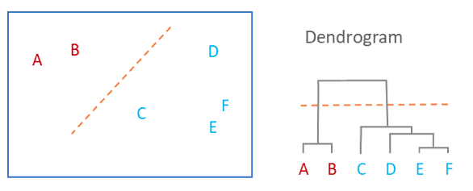
Dendograma

Slide 10
Etapas da Análise de Clusters
1. Seleção das variáveis (relevantes e não colineares).
2. Escolha da medida de distância (Euclidiana, Quadrada Euclidiana, Manhattan, etc.).
3. Escolha do método de agrupamento (hierárquico ou não hierárquico).
4. Determinação do número ótimo de clusters (Dendrograma, Elbow method, Silhouette index).
5. Validação e interpretação dos resultados.

Slide 11
Interpretação dos Resultados
Avaliar homogeneidade interna e heterogeneidade externa.
Examinar o dendrograma (método hierárquico).
Descrever cada cluster segundo as variáveis médias.
Atribuir um nome a cada grupo com significado para o marketing

Slide 12
Validação dos Clusters
Estabilidade: replicar análise em subamostras.
Significância: ANOVA ou teste F entre grupos (teste da existência de diferenças nas médias usadas para formar os grupos).
Validade externa: correlação com variáveis externas (não usadas para criar os clusters).
Praticidade: utilidade para decisões de segmentação de mercado.

Slide 13
Boas Práticas
Padronizar variáveis (Z-score) quando as variáveis usadas para criar os grupos são medidas em escalas diferentes.
Eliminar outliers.
Testar diferentes métodos e distâncias.
Verificar interpretação teórica dos resultados.

Slide 14
SPSS passo-a-passo

Slide 15
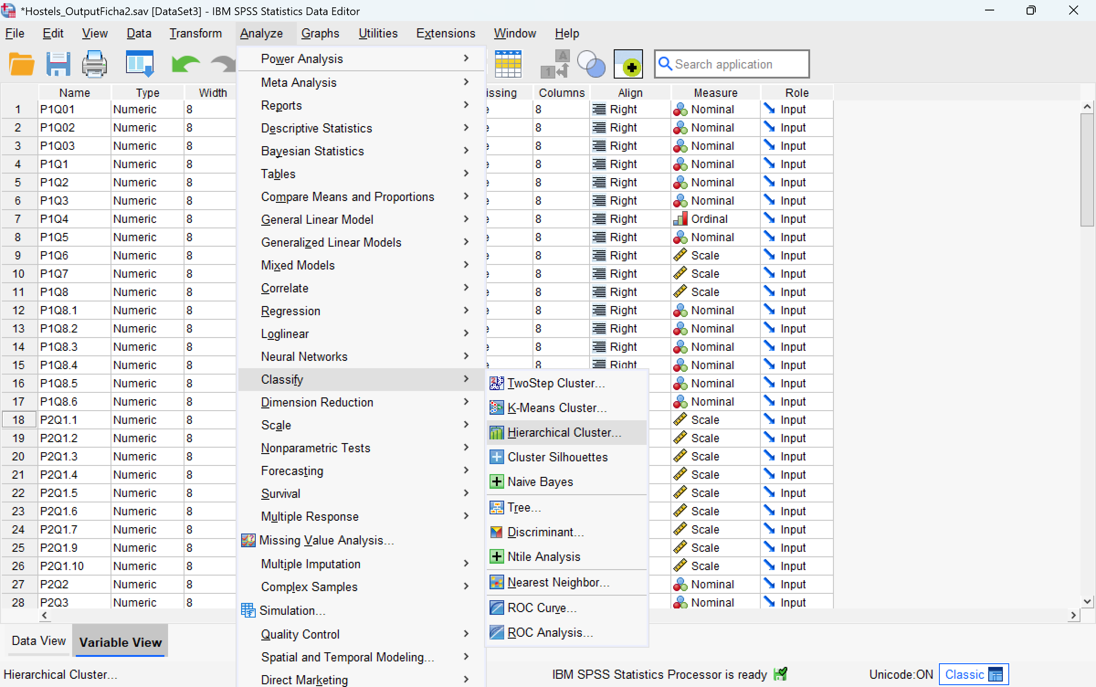

Slide 16
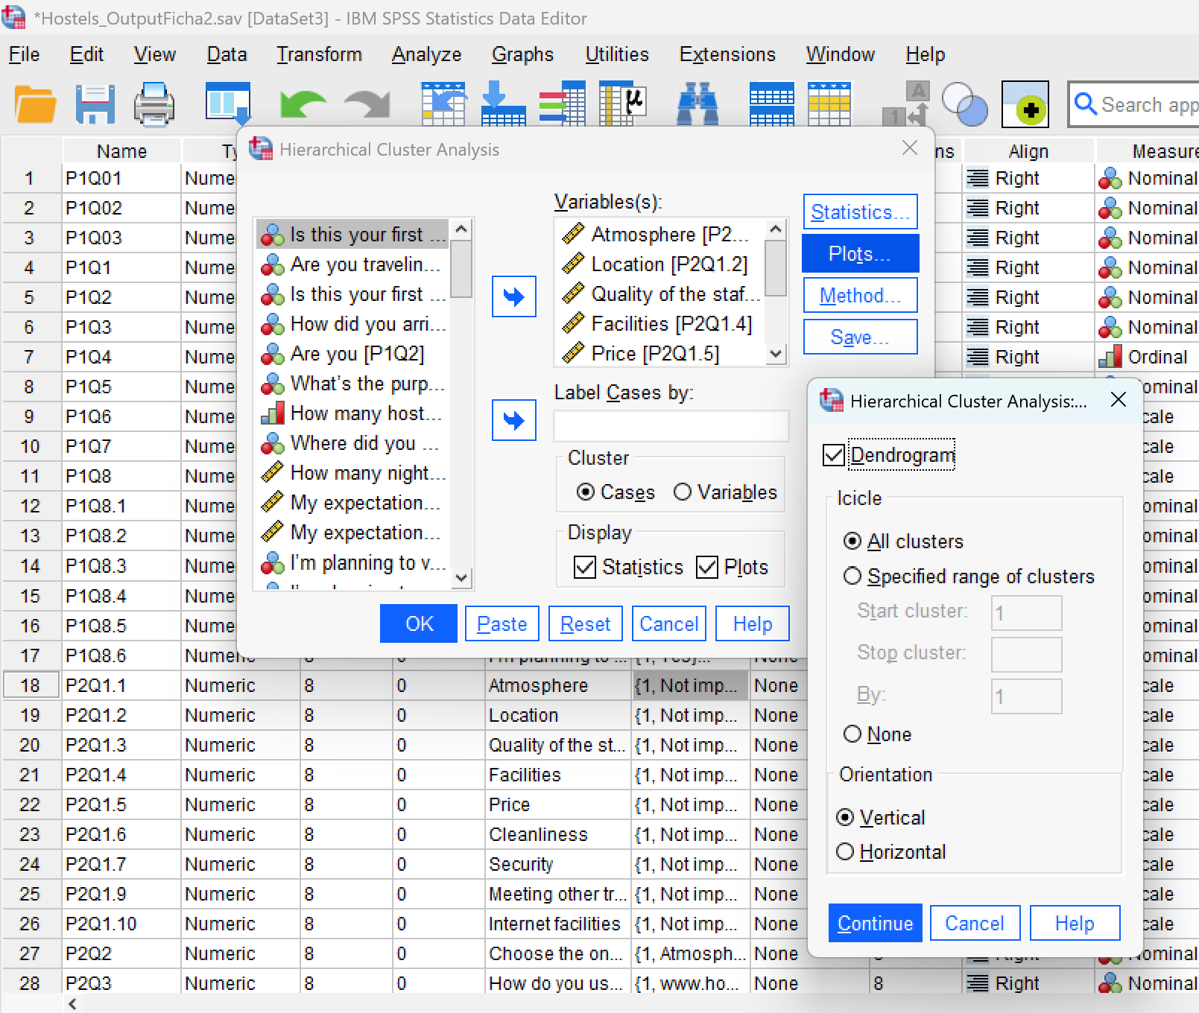
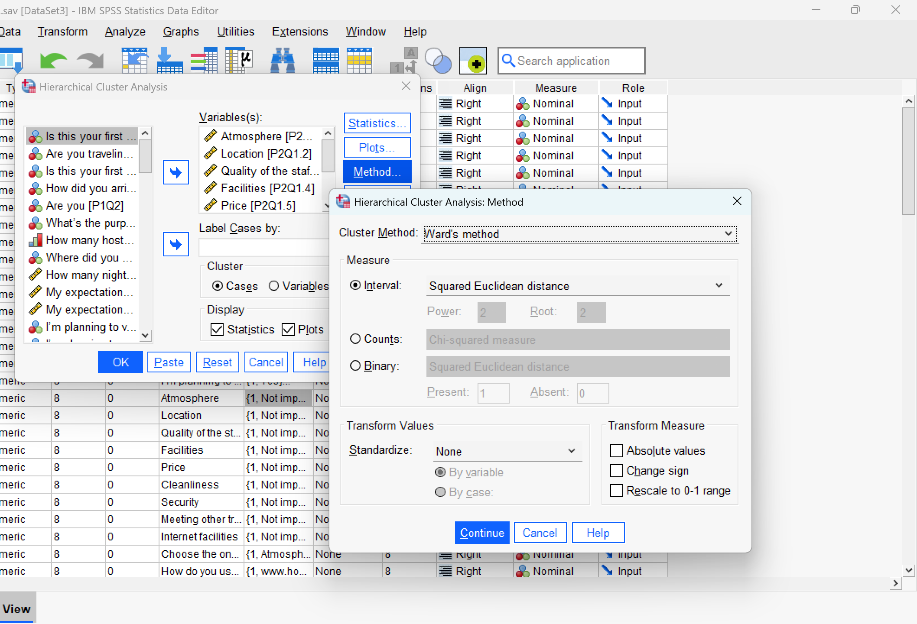

Slide 17
Dendograma
3 grupos

Slide 18
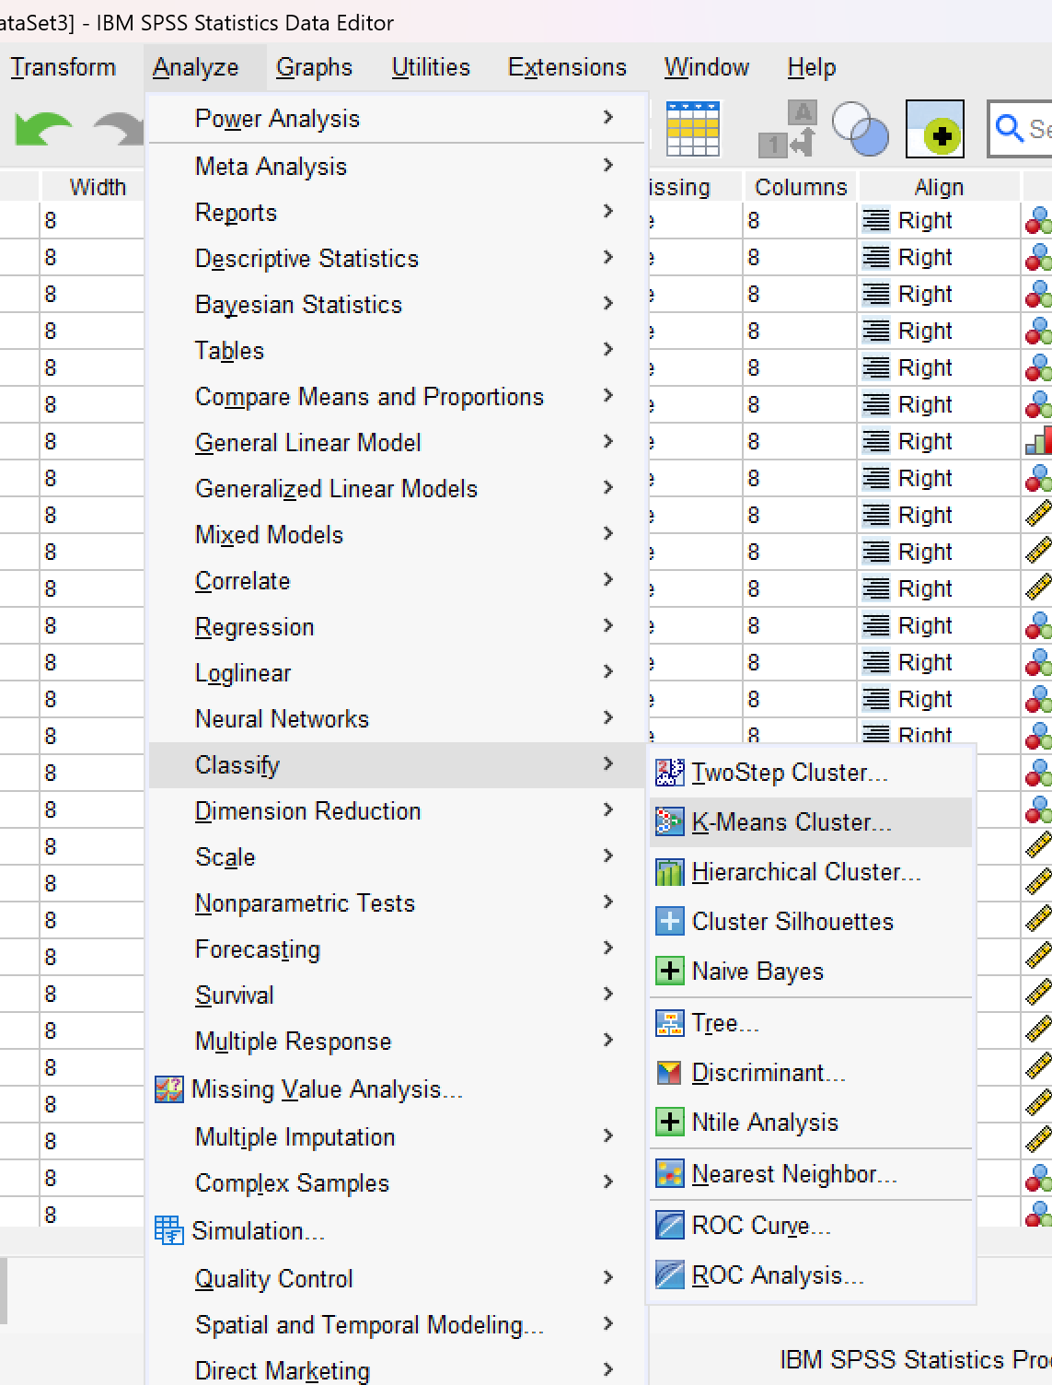
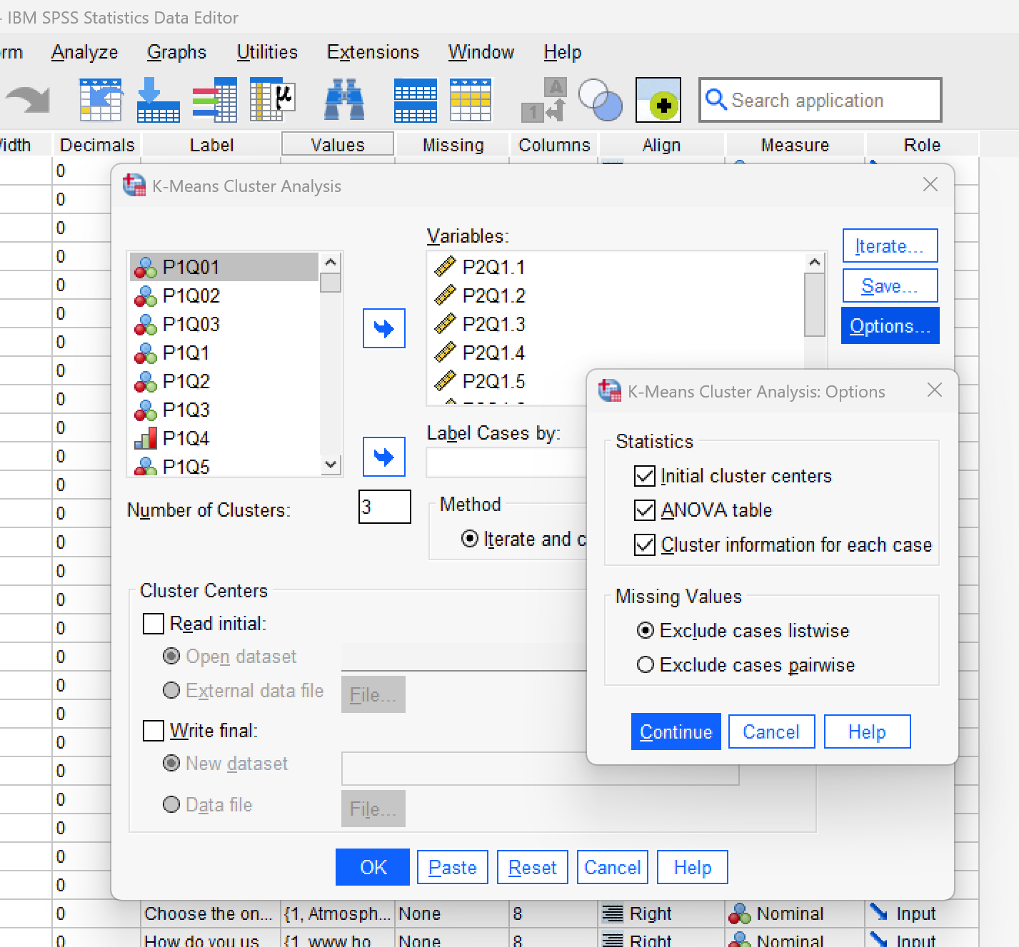
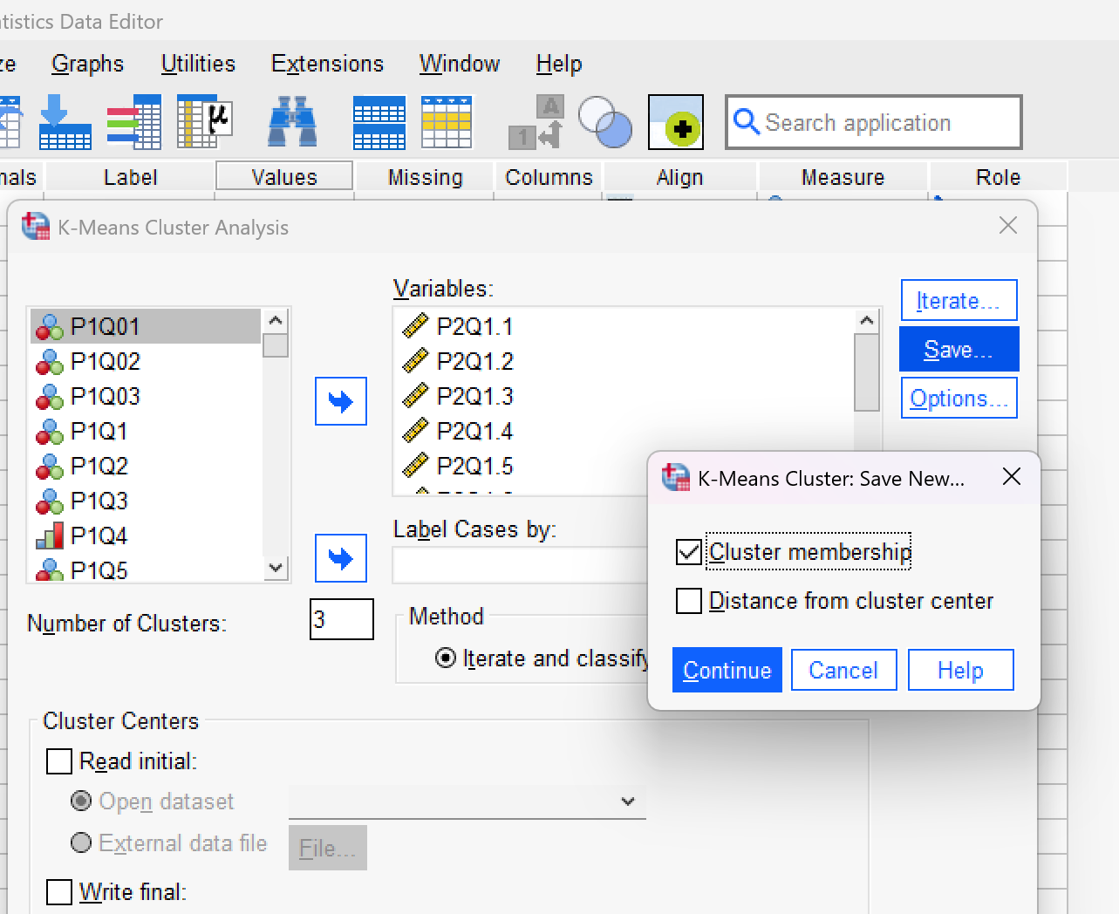

Slide 19
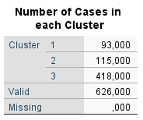
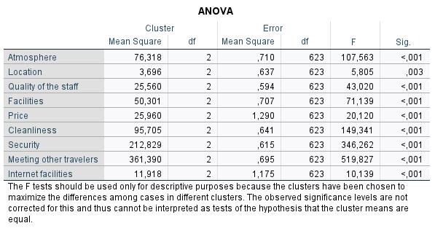
A base de segmentação – variáveis usadas para obter os clusters permitem identificar clusters distintos.

Slide 20
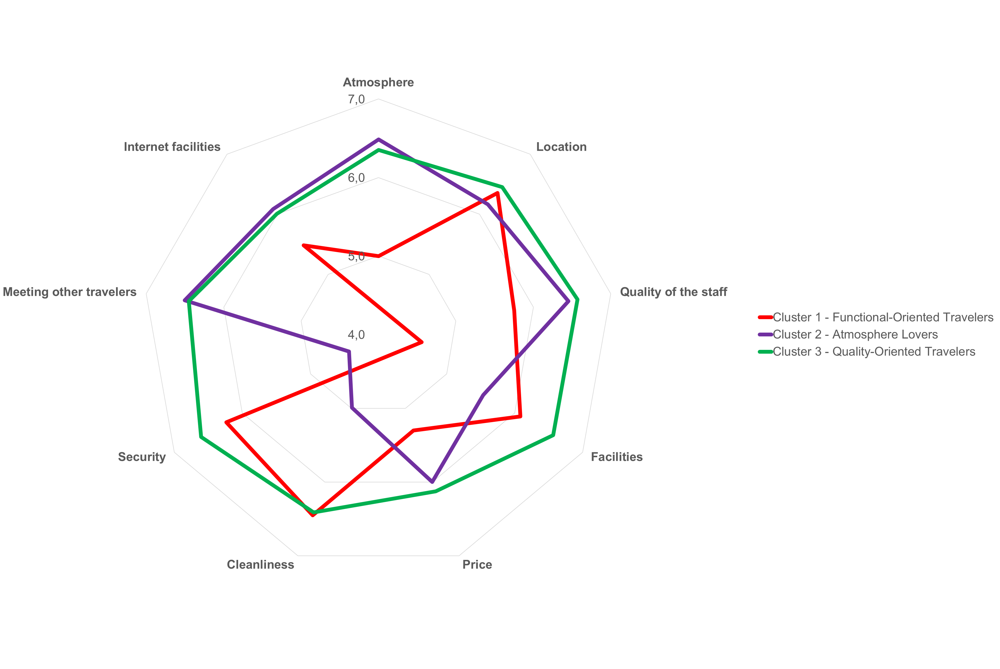
Representação gráfica do centroide para os 3 grupos

Slide 21
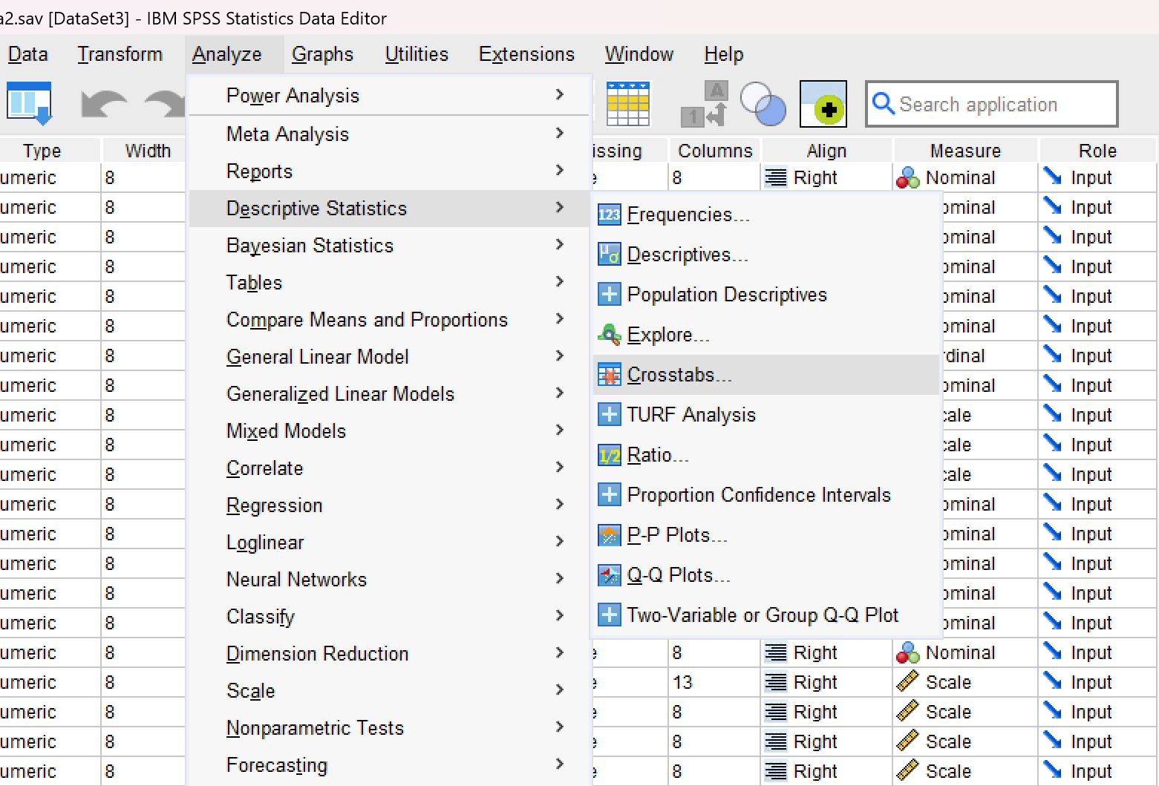
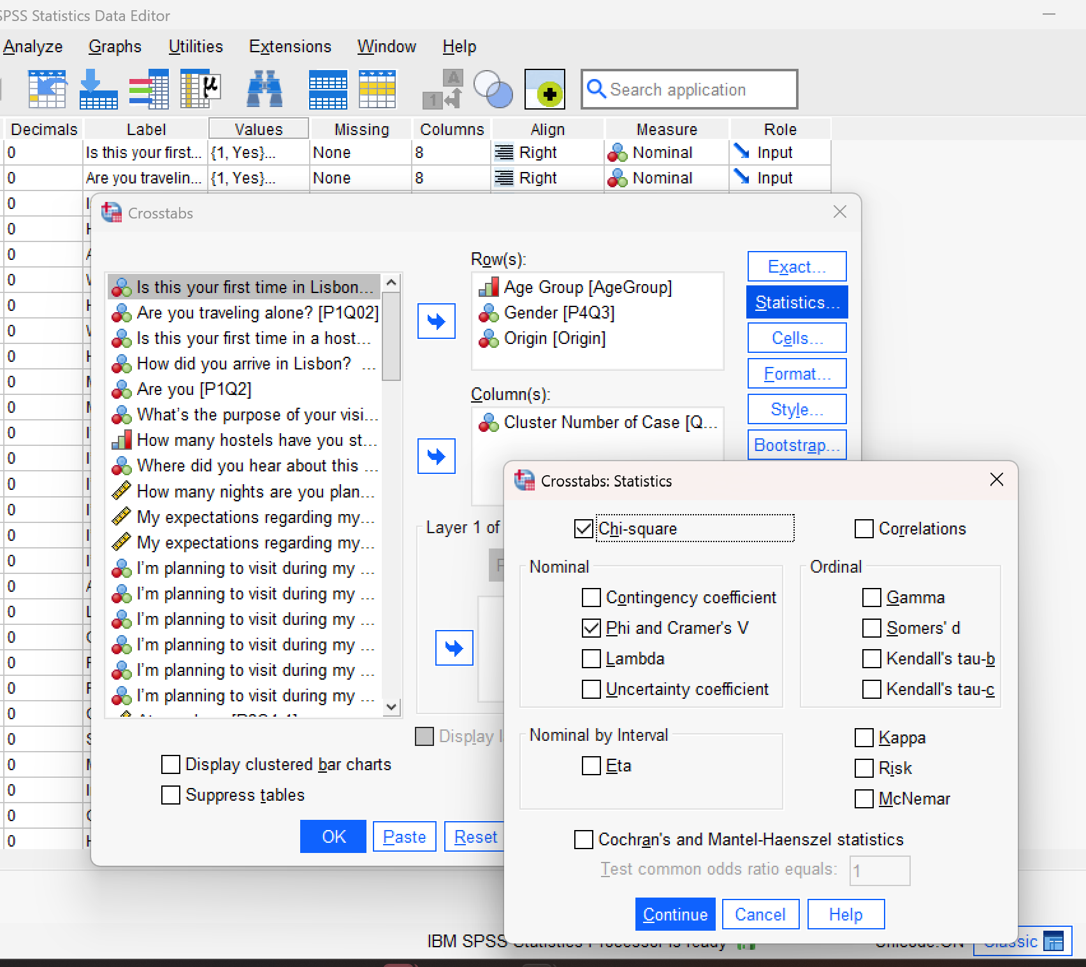
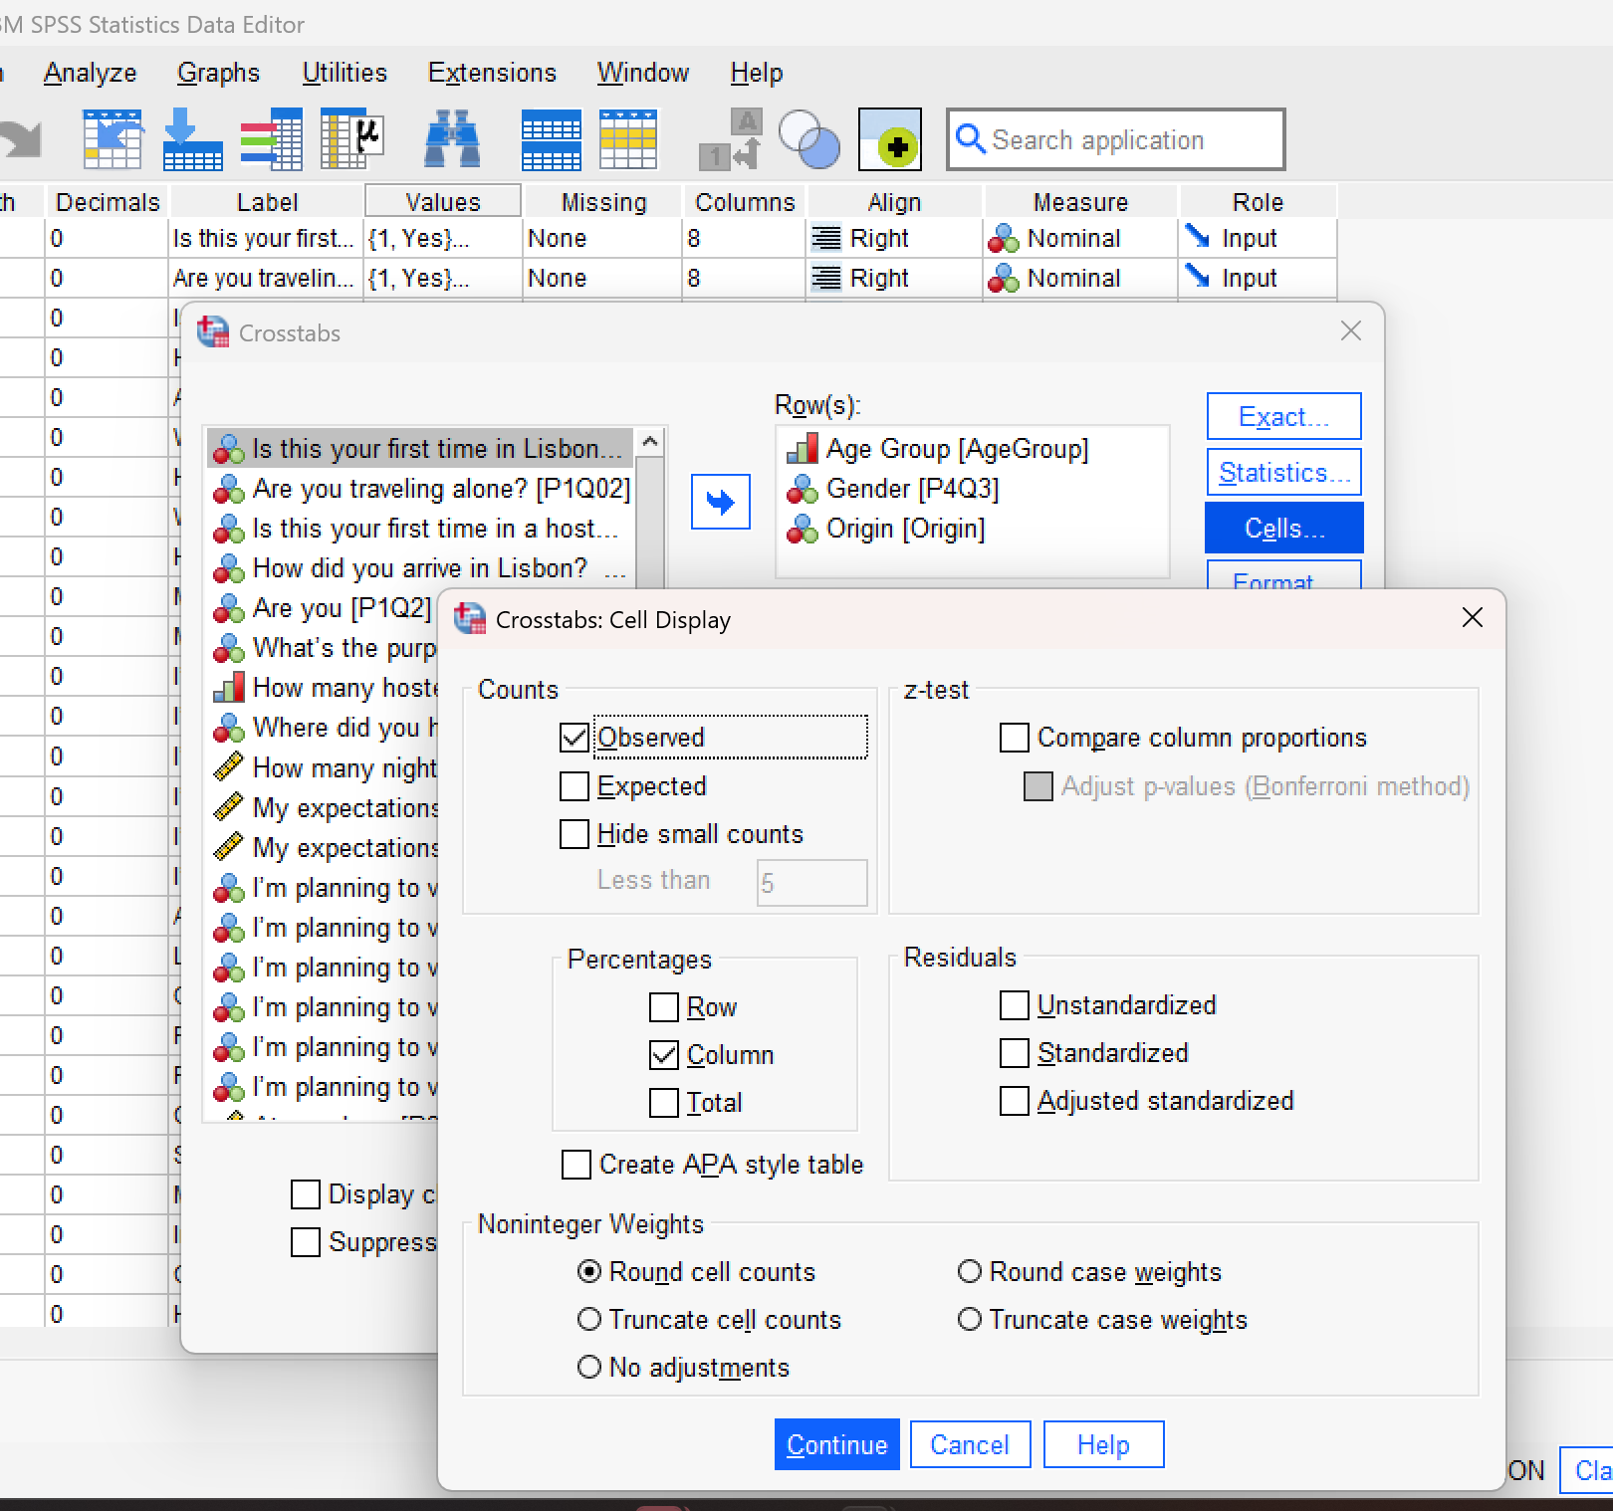

Slide 22
Clusters x Gender
Os três clusters identificados estão associados a diferentes perfis demográficos nas variáveis gender (χ2=54,73; p=0,00), Age Group (χ2=46,09; p=0,00) e Origin (χ2=51,54; p=0,00)
Clusters x Age Group
Clusters x Origin

Slide 23
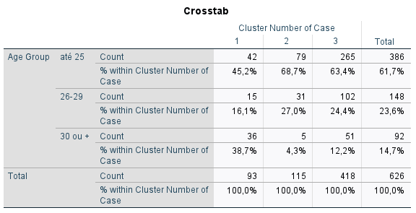

Slide 24
Síntese de resultados
A análise de clusters foi conduzida através de uma abordagem bi-etápica, combinando o método hierárquico de Ward com o método não hierárquico K-means.
Na primeira etapa, recorreu-se à análise hierárquica pelo método de Ward, de modo a determinar o número apropriado de grupos. A inspeção visual do dendrograma e na análise do salto no coeficiente de fusão, identificou 3 grupos.
Na segunda etapa, aplicou-se o método não hierárquico K-means para caracterizar cada um dos três grupos.
O procedimento resultou em três clusters distintos, com diferenças estatisticamente significativas nas variáveis analisadas (vd., ANOVA one-way).
Cluster 1 – Functional-Oriented Travelers (n = 93): Viajantes que atribuem maior importância a aspetos funcionais e tangíveis da experiência de alojamento, como localização conveniente e condições de limpeza adequadas, demonstrando uma postura prática e racional nas suas avaliações.
Cluster 2 – Atmosphere Lovers (n = 115): hóspedes que privilegiam a atmosfera, a localização e a possibilidade de interagir com outros turistas, mostrando menor preocupação com o preço.
Cluster 3 – Quality-Oriented Travelers (n = 418): viajantes que procuram qualidade global, destacando limpeza, segurança, instalações e profissionalismo do staff.
Os 3 clusters identificados correspondem a perfis demográficos distintos.
Esta segmentação evidencia três perfis de hóspedes diferenciados, úteis para orientar decisões de marketing mix para cada segmento.

